Slide 1
Презентация
к интегрированному уроку
в 7-б классе
(литература и география)
на тему
«Чёрт вас возьми, степи, как вы хороши!»
ГОУ гимназия № 441 Санкт-Петербург Учитель литературы Савина Н.Г. Учитель географии Юшкова Н.Н.
Notes:
Презентация к интегрированному уроку в 7-б классе(литература и география) на тему «Чёрт вас возьми, степи, как вы хороши!» ГОУ гимназия № 441 Санкт-Петербург Учитель литературы Савина Н.Г. Учитель географии Юшкова Н.Н.

Slide 2
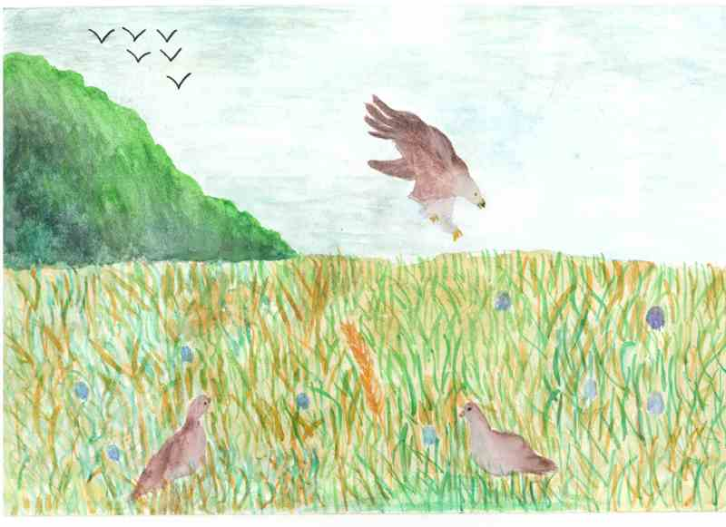

Slide 3
Географические закономерности
Целостность
Ритмичность
Зональность

Slide 4
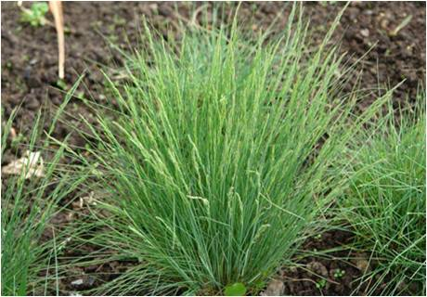
Типчак

Slide 5
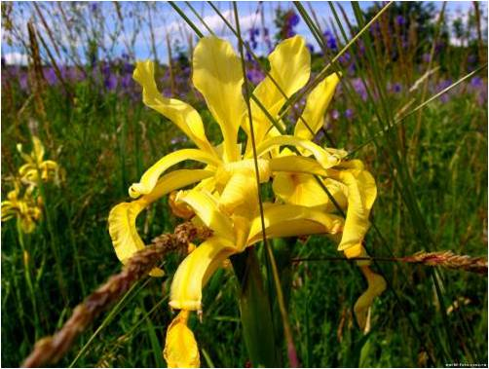
Степной ирис

Slide 6
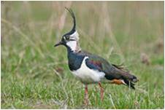
Дрофа

Slide 7
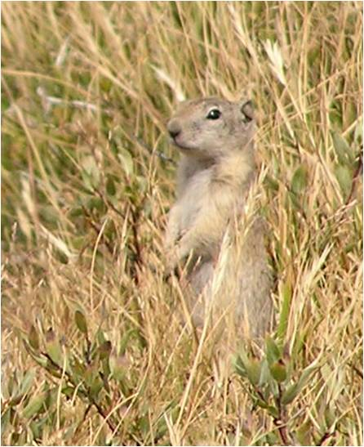
Суслик

Slide 8
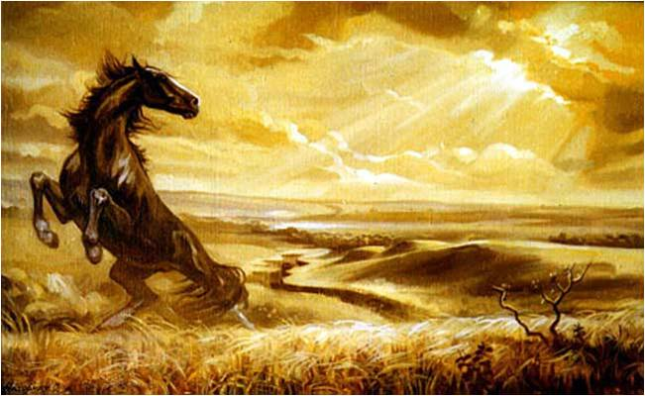

Slide 9
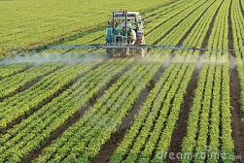
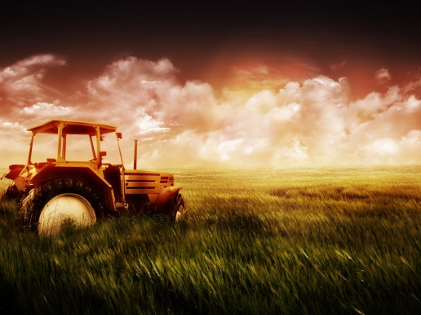

Slide 10
Алексей Кольцов «Косарь»
Ах ты, степь моя,
Степь привольная,
Широко ты, степь,
Пораскинулась,
К морю Чёрному
Понадвинулась!
Раззудись, плечо!
Размахнись, рука!
Ты пахни в лицо
Ветер с полудня!
Освежи, взволнуй
Степь просторную!
Зажужжи, коса,
Как пчелиный рой!
Молоньёй, коса,
Засверкай кругом!

Slide 11
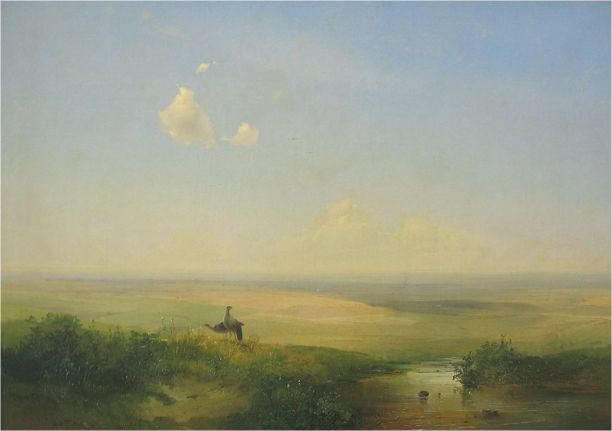
Алексей Саврасов “Степь днём”

Slide 12
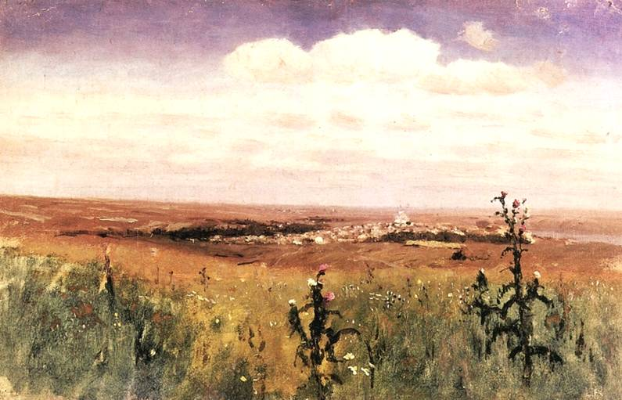
Архип Куинджи “Степь”

Slide 13
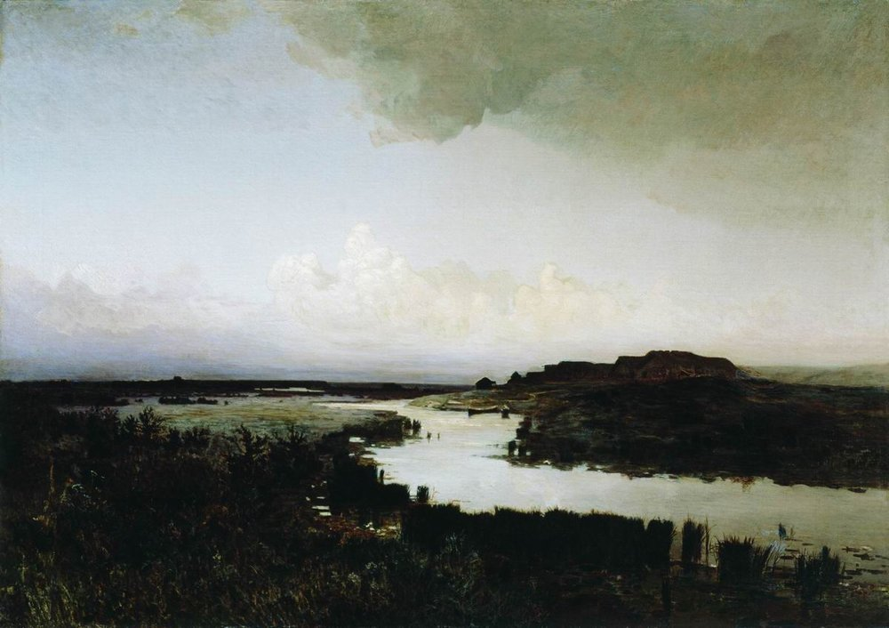
Куинджи «Степь вечером»

